Slide 1



Integrative Modeling of Viral Proteomic Features for Predicting Host Specificity in Plant Viruses: A Genomic-Informed Approach for Epidemiological Monitoring
Nikolay Simankov
Sébastien Massart
Hélène Soyeurt
Rachid Tahzima
@Laboratory of Plant Pathology
@Statistics, Computer Science and Modeling applied to bioengineering

Slide 2



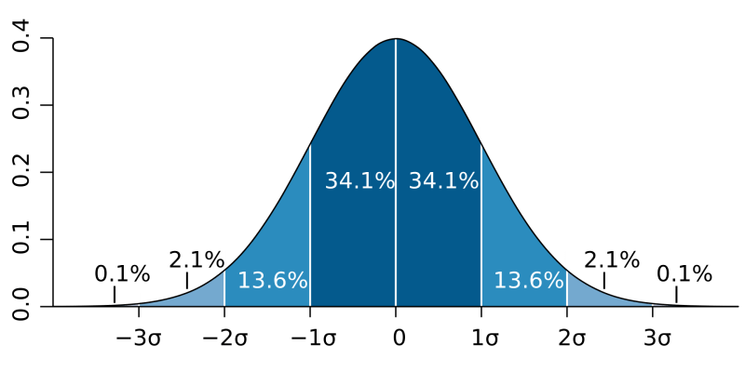
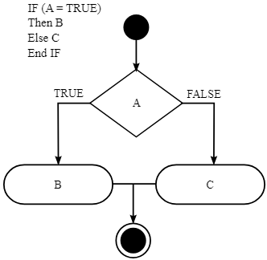
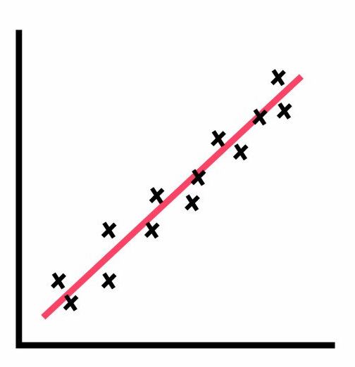
Introduction
Notes:
Avant de commencer, j’aimerai dédiaboliser l’Intelligence Artificielle et le Machine Learning. Ça a beau être des boites noires aux yeux de certains, ce ne sont rien d’autre que des « statistiques sous stéroïdes ».
Ces algorithmes ont néanmoins besoin de volumes massifs de données pour être efficaces.

Slide 3
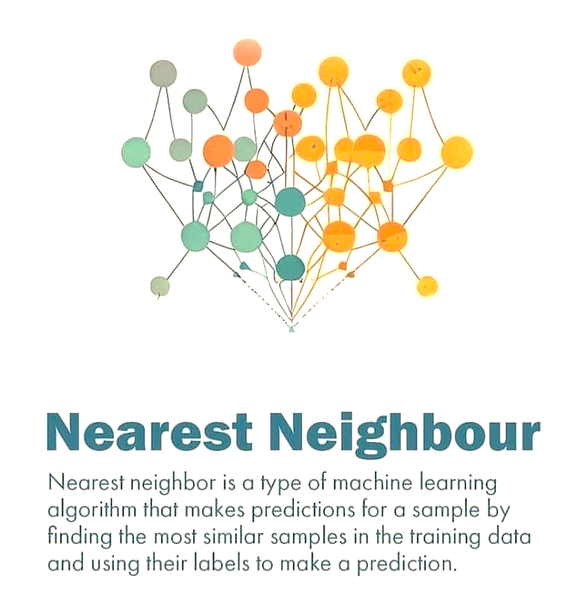
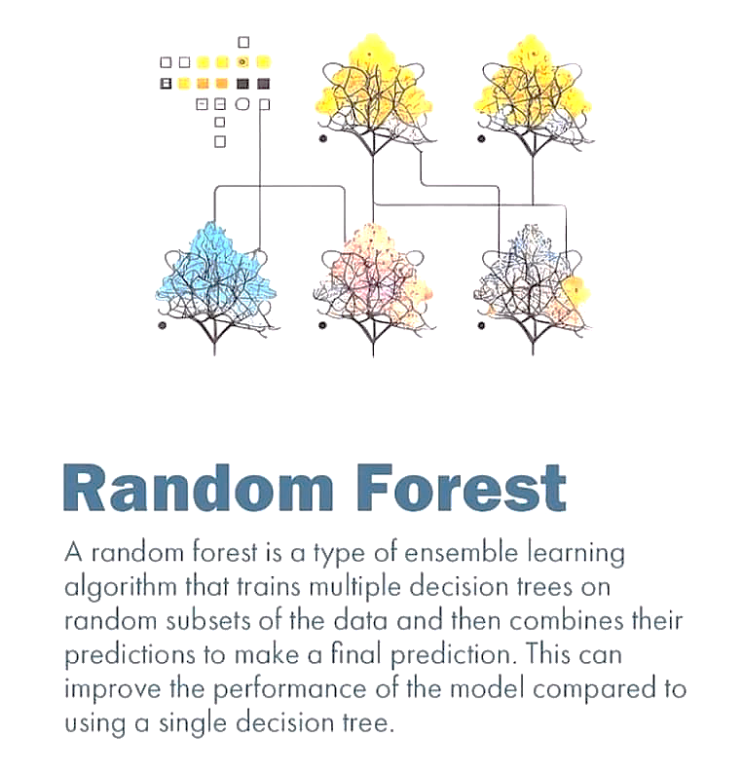
Introduction
Notes:
Voici deux algorithme très simple sur base desquelles ont été crée beaucoup d’autre tel tels que XGBoost, UMAP, et j’en passe. Et je suis sur que ça vous parle plus que ce que vous ne le pensez.
Avez-vous une idée d’un outil similaire que vous utilisez au quotidien ?

Slide 4

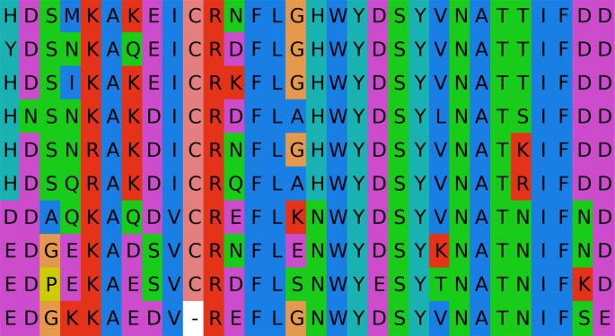
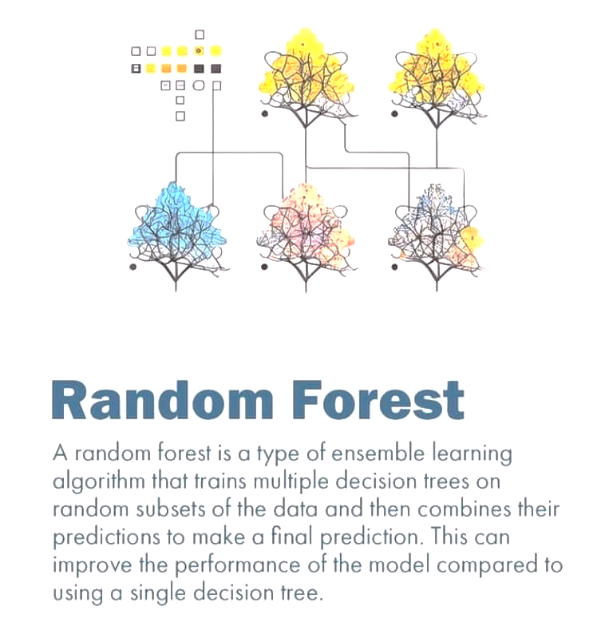
Introduction
Notes:
Tout simplement, les alignements.

Slide 5
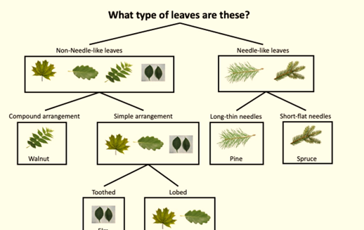
Introduction
Notes:
Et pour les Random forest c’est comme demander à chacun d’entre vous de faire un arbre dichotomique et puis en faire un seul arbre moyen.

Slide 6
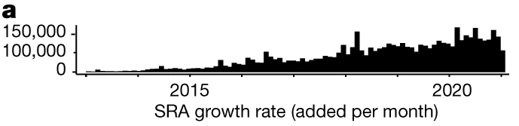
Introduction
High throughput sequencing
Sequence Read Archive (SRA) – HTS
SERRATUS
11 000 uncharacterized sequences of plant RNA viruses
Biological characterization of new viruses is often incomplete
Edgar et al., 2022. Petabase-scale sequence alignment catalyses viral discovery. Nature 602, 142–147. https://doi.org/10.1038/s41586-021-04332-2
Notes:
En génomique, leur utilisation a notamment été rendue possible grâce au développement du séquençage haut débit qui a complètement explosé au cours des 5 dernières années ce qui a considérablement accru la quantité de génomes ajouté mensuellement au SRA et qui sont indispensable à l’entrainement de modèles robustes.

Slide 7
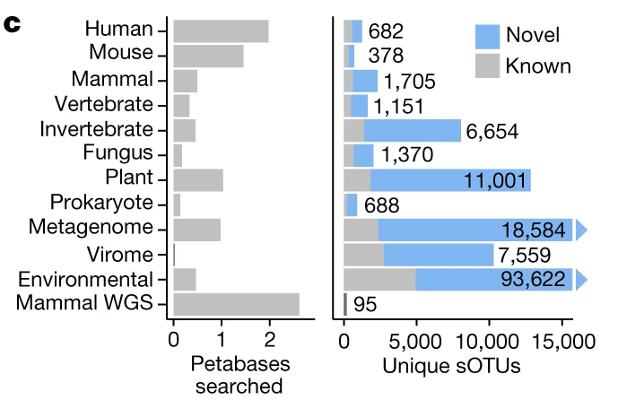
Introduction
High throughput sequencing
Sequence Read Archive (SRA) – HTS
SERRATUS
11 000 uncharacterized sequences of plant RNA viruses
Biological characterization of new viruses is often incomplete
Edgar et al., 2022. Petabase-scale sequence alignment catalyses viral discovery. Nature 602, 142–147. https://doi.org/10.1038/s41586-021-04332-2
Notes:
Pour vous donner un ordre de grandeur, le consortium international a publié a publié en 2022 dans le journal Nature les statistiques suivantes. Si on ne s’intéresse qu’aux plantes, il y pas moins de 11 000 nouvelles séquences virales présentes dans les transcriptomes de plantes qui n’attendent qu’à être caractériser.

Slide 8
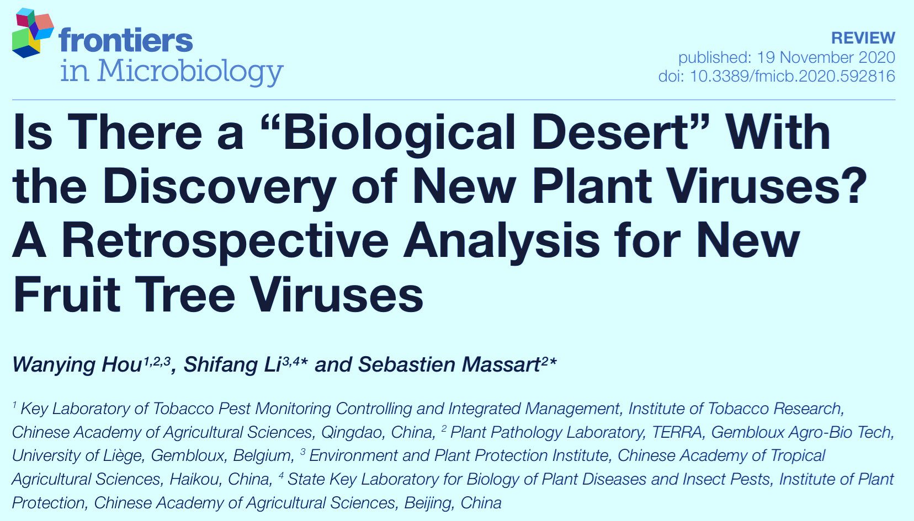
Introduction
High throughput sequencing
Sequence Read Archive (SRA) – HTS
SERRATUS
11 000 uncharacterized sequences of plant RNA viruses
Biological characterization of new viruses is often incomplete
Edgar et al., 2022. Petabase-scale sequence alignment catalyses viral discovery. Nature 602, 142–147. https://doi.org/10.1038/s41586-021-04332-2
Notes:
De plus, les études sur la caractérisation biologique des nouveaux virus sont souvent incomplètes, et 20 % des espèces découvertes manquent totalement de telles données, se concentrant uniquement sur l’aspect génomique.

Slide 9
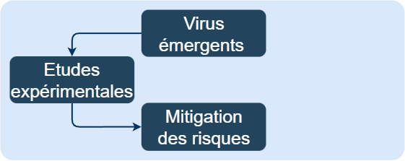
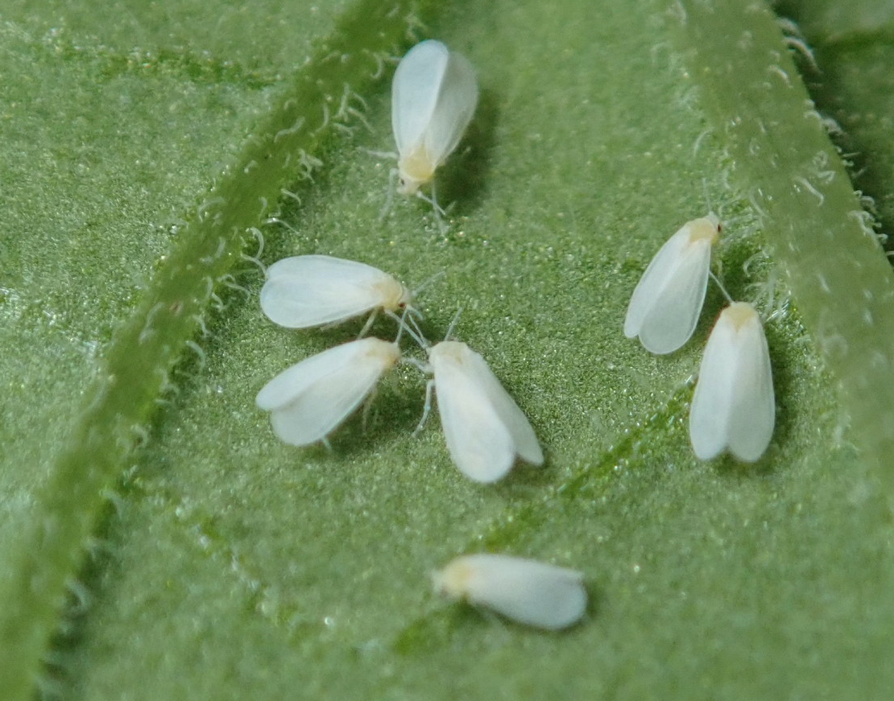
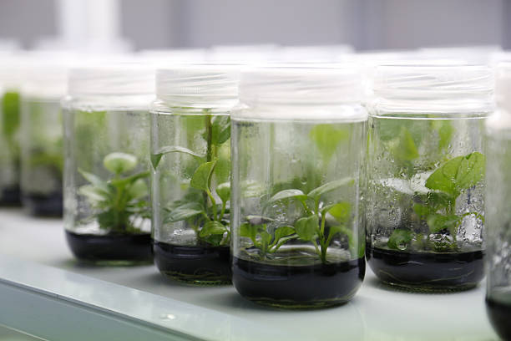
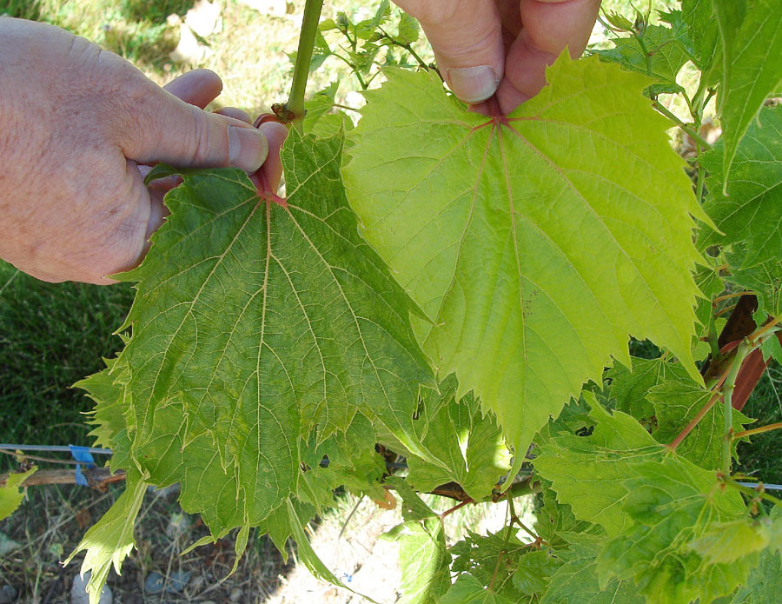
Introduction
The challenges of experimental studies
Emerging viruses
Experimental studies
Risk mitigation
Testing relationships experimentally
Not exhaustive
Comparing genomic and proteomic patterns
Allows to quickly process large amount of data
Time-consuming
Expensive
Based on observations
Sometimes inconclusive
Based on complete genomes (HTS)
Uses high-performance bioinformatics tools
Enables understanding of virus-vector-host interactions
Notes:
Cette situation découle des défis liés à la variabilité des symptômes, aux co-infections et aux contraintes en temps et ressources nécessaires pour une caractérisation complète avant publication.

Slide 10
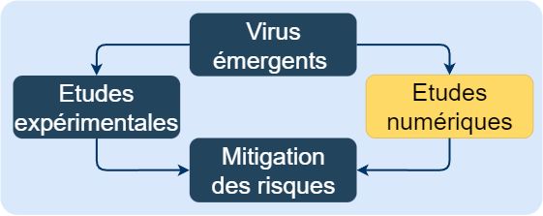




Introduction
The suggested approach
Emerging viruses
Experimental studies
Numerical studies
Risk mitigation
Testing relationships experimentally
Not exhaustive
Comparing genomic and proteomic patterns
Allows to quickly process large amount of data
Time-consuming
Expensive
Based on observations
Sometimes inconclusive
Based on complete genomes (HTS)
Uses high-performance bioinformatics tools
Enables understanding of virus-vector-host interactions
Notes:
Une option pertinente consisterait à explorer les similitudes génomiques et protéomiques entre les nouveaux virus séquencés et ceux déjà bien caractérisés. L’utilisation de génomes complets, analysés à l’aide d’outils bioinformatiques avancés, garantit une certaine robustesse et fiabilité des résultats. Une fois les modèles construit, ils offriront la capacité de traiter rapidement de vastes ensembles de données pour prédire les hôtes et vecteurs les plus probables. Ces hypothèses permettront dans certains cas l'étude des interactions complexes entre les virus, leurs vecteurs et leurs hôtes et permettront de guider la recherche expérimentale.

Slide 11
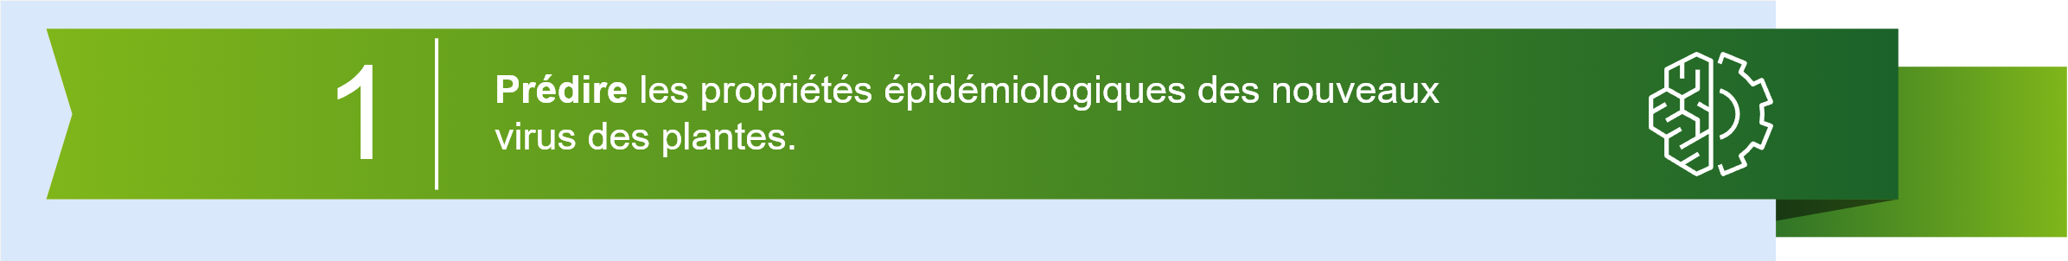
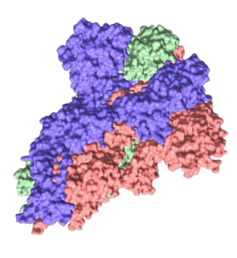
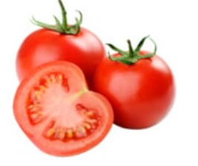
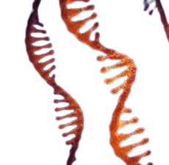


Objectives
Artificial intelligence in plant virology
Predict the biological properties of uncharacterized plant viruses with the help of artificial intelligence.
Notes:
Prédire et améliorer la caractérisation biologiques des virus de plantes à l’aide de l’intelligence artificielle.

Slide 12
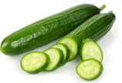
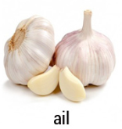
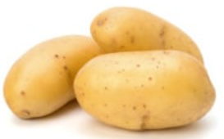
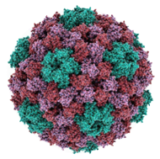
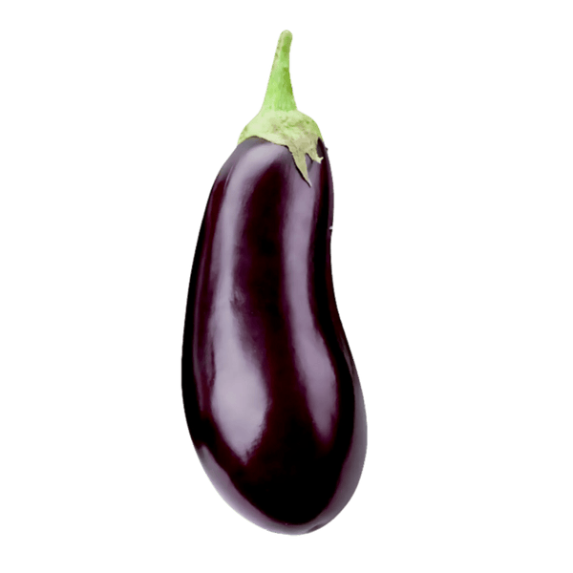
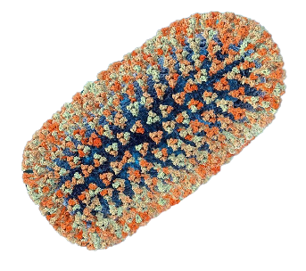
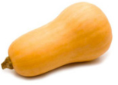
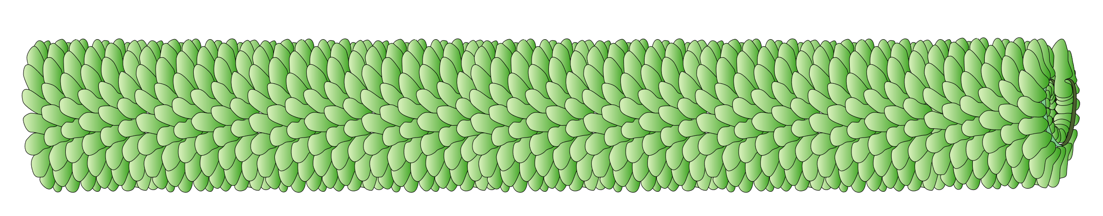
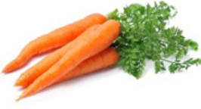

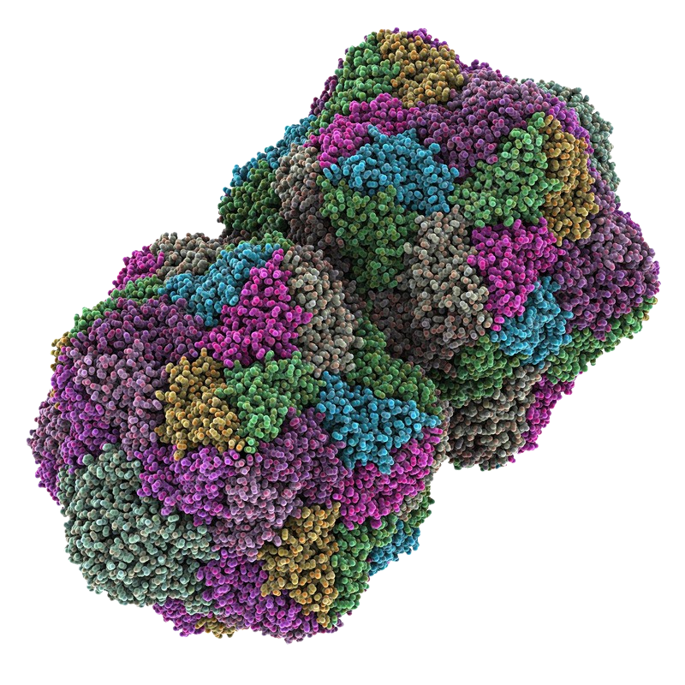




Materials and methods
Biological characterization databases
Riboviria realm
Host plants
Arthropod vectors
Special thanks to Rene van der Vlugt, Kris De Jonghe, Yousong Peng, Thierry Candresse, Sébastien Massart and Rachid Tahzima.
Notes:
D’une part, il a été nécessaire de constituer une vaste base de données de caractérisation biologique sur les relations entre virus, vecteurs et hôtes, et pour cela, je tiens à remercier Rene van der Vlugt, Kris De Jonghe, Yousong Peng, Thierry Candresse, Sébastien Massart et Rachid Tahzima pour leur travail acharné.

Slide 13
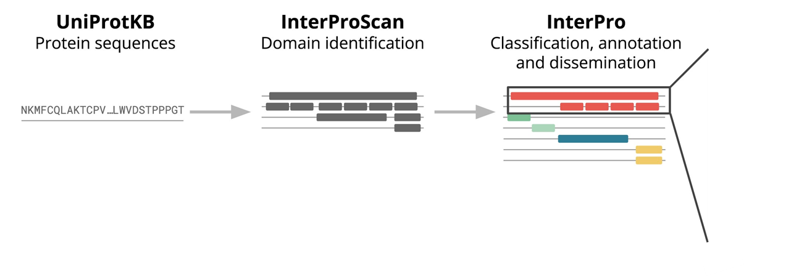



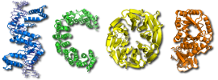
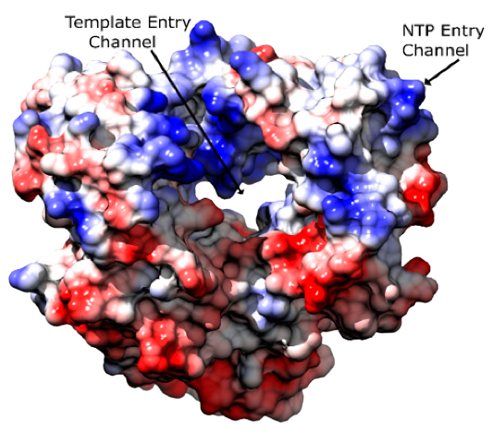


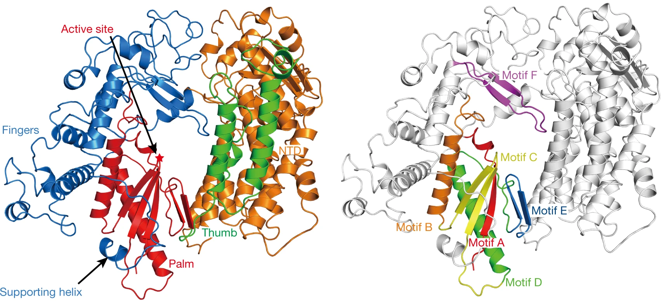

Materials and methods
Ad hoc geno-proteomic database
Protein sequences
Domains and motifs
identification
Matthias Blum et al., 2025. InterPro: the protein sequence classification resource in 2025, Nucleic Acids Research, Volume 53, D444–D456, https://doi.org/10.1093/nar/gkae1082
Notes:
D’autre part, ce travail a pu être réalisé en exploitant une base de données unique rudement construite par Rachid Tahzima rassemblant toutes les données structurales et fonctionnelles disponibles sur les domaines et les motifs protéiques pour toutes les espèces virales présentes sur RefSeq.
Motifs
Un motif est un élément structural que l'on retrouve dans tous les membres d'une famille de protéine. Il contient des résidus essentiels à une fonction conservée.
Domaines
Un domaine est un fragment de séquence contigü conservé dans une ou plusieurs familles de protéines.

Slide 14
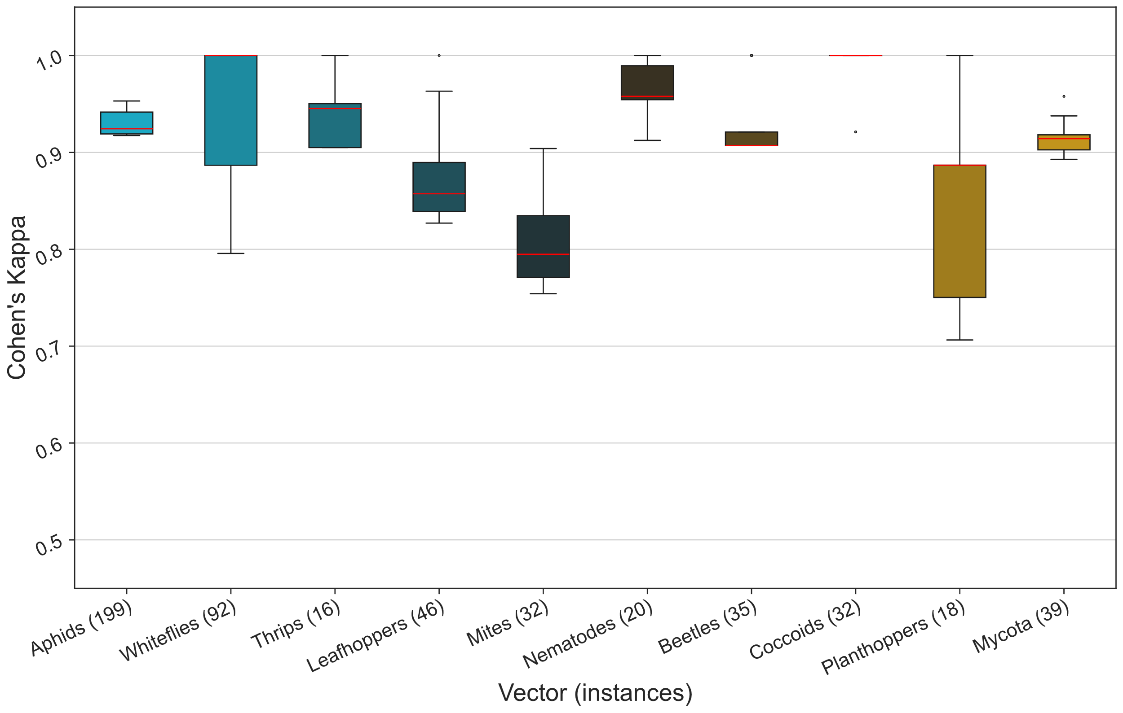
Results
Transmission by living vectors
Specificity close to 100%
Sensitivity ranging between 89.8% and 100%
Simplicity of data type (motifs presence/absence)
Appropriate integration of uncertainties in biological characterizations
KNN, SVM, RF, LGBM
Sometimes :
No distinctions inside viral genera
InterPro incomplete annotations
Notes:
Comme vous pouvez le voir, nous avons obtenus des modèles globalement plutôt performants. Sachant qu’ici le score transmet principalement la sélectivité étant donné que la spécificité est proche des 100%.
Je veux également vous faire remarquer qu’une grande réussite de ce premier travail à été d’entrainer des modèles performants sur base de classes parfois très sous représenté. Cela est notamment dû, d’une part à la simplicité de la nature des données (présence/absence de motifs) et un intégration adaptée des incertitudes dans les caractérisations biologique.

Slide 15
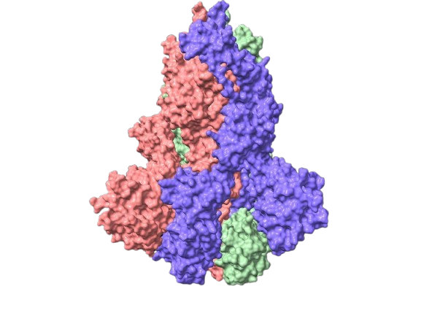
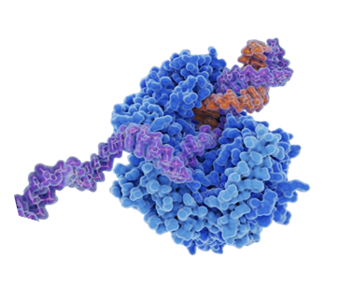
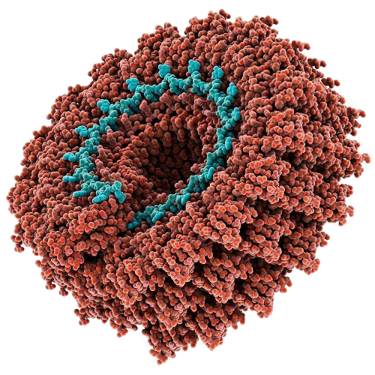
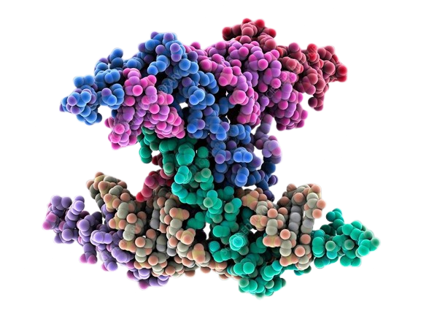
Materials and methods
Ad hoc physico-chemical database
RNA dependent
RNA polymerase Coat Protein
Viral suppressors of RNA silencing
Glycoprotein
Notes:
Même si les résultats se sont montrés très prometteurs, nous avons des raisons de penser qu’une exploration plus fine des structures moins conservée du génome pourrait augmenter la granularité de nos modèles car tous les domaines et motifs protéiques existant ne sont pas encore répertoriés, surtout ceux des virus.

Slide 16
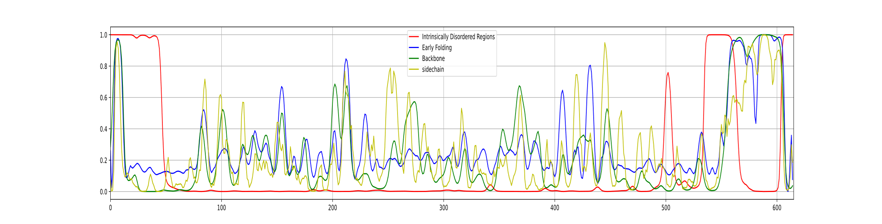
Materials and methods
Ad hoc physico-chemical database
RNA dependent
RNA polymerase Coat Protein
Viral suppressors of RNA silencing
Glycoprotein
Notes:
Aujourd’hui nous essayons de caractériser les propriétés physico-chimique des nombreuses protéines encodées dans le génomes viral une par une sur bases de la séquence et d’utiliser cette caractérisation comme donnée d’entrée pour nos modèles.

Slide 17
Materials and methods
Ad hoc physico-chemical database
RNA dependent
RNA polymerase Coat Protein
Viral suppressors of RNA silencing
Glycoprotein
Notes:
Aujourd’hui nous essayons de caractériser les propriétés physico-chimique des nombreuses protéines encodées dans le génomes viral une par une sur bases de la séquence et d’utiliser cette caractérisation comme donnée d’entrée pour nos modèles.

Slide 18
Materials and methods
Ad hoc physico-chemical database
RNA dependent
RNA polymerase Coat Protein
Viral suppressors of RNA silencing
Glycoprotein
Notes:
Aujourd’hui nous essayons de caractériser les propriétés physico-chimique des nombreuses protéines encodées dans le génomes viral une par une sur bases de la séquence et d’utiliser cette caractérisation comme donnée d’entrée pour nos modèles.

Slide 19
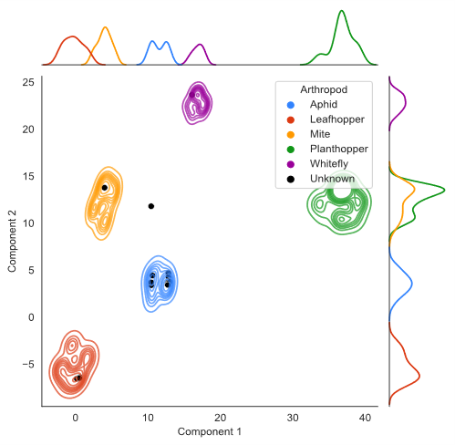
Results
The rhabdoviral glycoprotein
– an intrinsically disordered story
Entry | Genus | Species | Prediction
A0A2D2PYL4 | Cytorhabdovirus | Cabbage cytorhabdovirus 1 | Aphid
A0A482PGH7 | Cytorhabdovirus | Raspberry vein chlorosis virus | Mite(?)
A0A482PGU2 | Cytorhabdovirus | Raspberry vein chlorosis virus | Aphid
A0A6F9EYP3 | Cytorhabdovirus | Trichosanthes associated rhabdovirus 1 | Aphid
A0A7G3W8J0 | Cytorhabdovirus | Medicago cytorhabdovirus A | Aphid
A0A7T7FQX1 | Cytorhabdovirus | Kenyan potato cytorhabdovirus | Aphid
A0A7T7FQY6 | Cytorhabdovirus | Kenyan potato cytorhabdovirus | Aphid
A0A7T7JPK0 | Cytorhabdovirus | Kenyan potato cytorhabdovirus | Aphid
A0A8E6YK00 | Cytorhabdovirus | Actinidia cytorhabdovirus JS27 | Aphid
A0A8F4M7Q7 | Cytorhabdovirus | Passionfruit-associated rhabdovirus YN | Whitefly
A0A1D8FVH5 | Nucleorhabdovirus | Physostegia chlorotic mottle virus | Leafhopper
A0A1Y0JW81 | Nucleorhabdovirus | Physostegia chlorotic mottle virus | Leafhopper
A0A4P2UVB8 | Nucleorhabdovirus | Green Sichuan pepper nucleorhabdovirus | Aphid
A0A4Y6GLZ0 | Nucleorhabdovirus | Physostegia chlorotic mottle virus | Leafhopper
A0A6M6R7W4 | Nucleorhabdovirus | Cardamom vein clearing nucleorhabdovirus 1 | Aphid
A0A8K1X5H2 | Nucleorhabdovirus | Cnidium virus 1 | Aphid
A0A0H4IR51 | Unclassified | Citrus leprosis virus | Mite
A0A2U8J9E2 | Unclassified | New discovered | Aphid
A0A2U8J9E8 | Unclassified | New discovered | Aphid
Modelisation with LightGBM
Dimensionality reduction with Umap
Model interpretation with Shapley values
Notes:
Un sous projet sur la Glycoprotéine des Rhabdoviridae à entre autres révélé des paternes marquées dans la région désordonnée C-terminale, mettant en évidence des signaux de repliement spécifiques à ces régions et confirmant des observations expérimentales indépendantes. Les transitions conformationnelles locales traduites par ces caractéristiques physico-chimique ont montré leur influence sur les interactions entre le virus et son hôte, soulignant l'importance d'étudier les effets combinés du cœur conservé et de l'IDR C-terminal des Glycoprotéine des rhabdovirus.

Slide 20
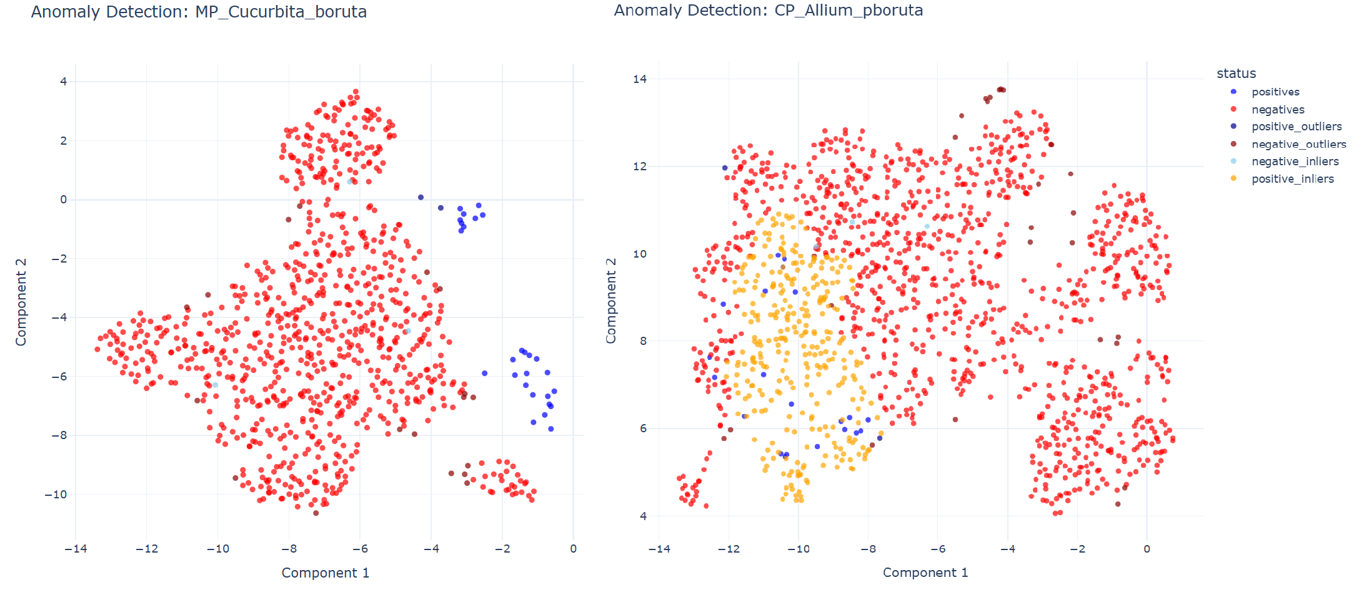
Perspectives
Host plant prediction
Feature selection with p value and Boruta
Dimensionality reduction with Umap
Notes:
Aujourd’hui, nous essayons d’utiliser ces caractéristiques physico-chimiques pour prédire les plantes hôtes. Nous essayons, entre autres, de comprendre quelles protéines portent les traits spécifiques aux plantes hôtes.
À l’heure actuelle, nous arrivons tant bien que mal à isoler certains traits qui permettent de clustériser les protéines par leur appartenance ou non à un groupe de virus partageant un hôte mais beaucoup reste encore à faire. Nous espérons pouvoir par la suite valider nos hypothèses avec des essais en serre et éventuellement des virus recombinés.

Slide 21

Perspectives
Host plant prediction
Feature selection with p value and Boruta
Dimensionality reduction with Umap
Experimental validation in planta
Greenhouse testing with the help of a laboratory network
Greenhouse Tests with mutated viruses – @CSIC
Notes:
Aujourd’hui, nous essayons d’utiliser ces caractéristiques physico-chimiques pour prédire les plantes hôtes. Nous essayons, entre autres, de comprendre quelles protéines portent les traits spécifiques aux plantes hôtes.
À l’heure actuelle, nous arrivons tant bien que mal à isoler certains traits qui permettent de clustériser les protéines par leur appartenance ou non à un groupe de virus partageant un hôte mais beaucoup reste encore à faire. Nous espérons pouvoir par la suite valider nos hypothèses avec des essais en serre et éventuellement des virus recombinés.

Slide 22
Conclusion
Artificial intelligence in plant virology
Promising results for vector prediction based on conserved domains and motifs.
Promising results for replicating viruses in arthropod (ex: Rhabdoviridae).
The most appropriate data source for predicting the host plant is yet to be identified.
Greenhouse tests will start futher on.
Notes:
Aujourd’hui, nous essayons d’utiliser ces caractéristiques physico-chimiques pour prédire les plantes hôtes. Nous essayons, entre autres, de comprendre quelles protéines portent les traits spécifiques aux plantes hôtes.
À l’heure actuelle, nous arrivons tant bien que mal à isoler certains traits qui permettent de clustériser les protéines par leur appartenance ou non à un groupe de virus partageant un hôte mais beaucoup reste encore à faire. Nous espérons pouvoir par la suite valider nos hypothèses avec des essais en serre et éventuellement des virus recombinés.

Slide 23

Hélène Soyeurt,
Sébastien Massart,
Rachid Tahzima,
Charles Nickmilder,
Anthony Tedde,
Coline Temple,
Johan Rollin,
Núria Fontdevila,
François Maclot, and all the others…
Acknowledgment
WE
Machine Learning
Notes:
J’aimerais maintenant remercier, mes promoteurs pour leur encadrement exemplaire.
Merci aux collèges pour les échanges et les nombreux conseils.
Et je vous remercie vous, pour votre attention.

